Slide 1
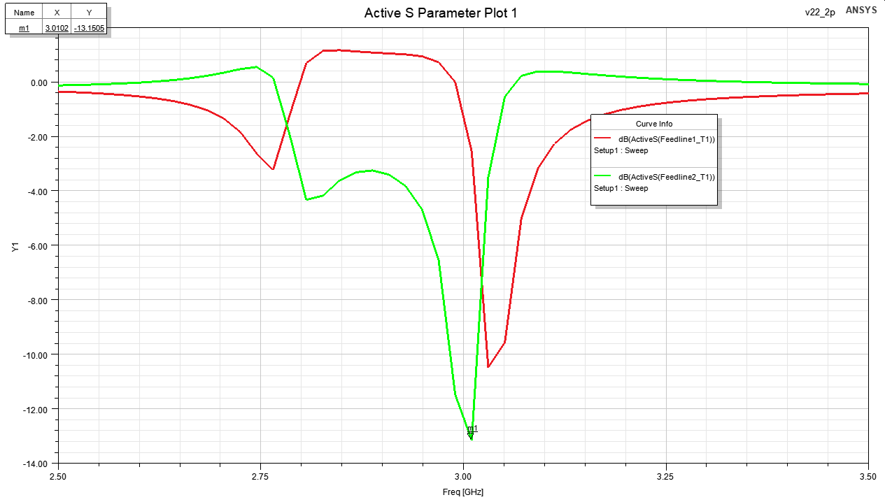
Notes:
60deg

Slide 2
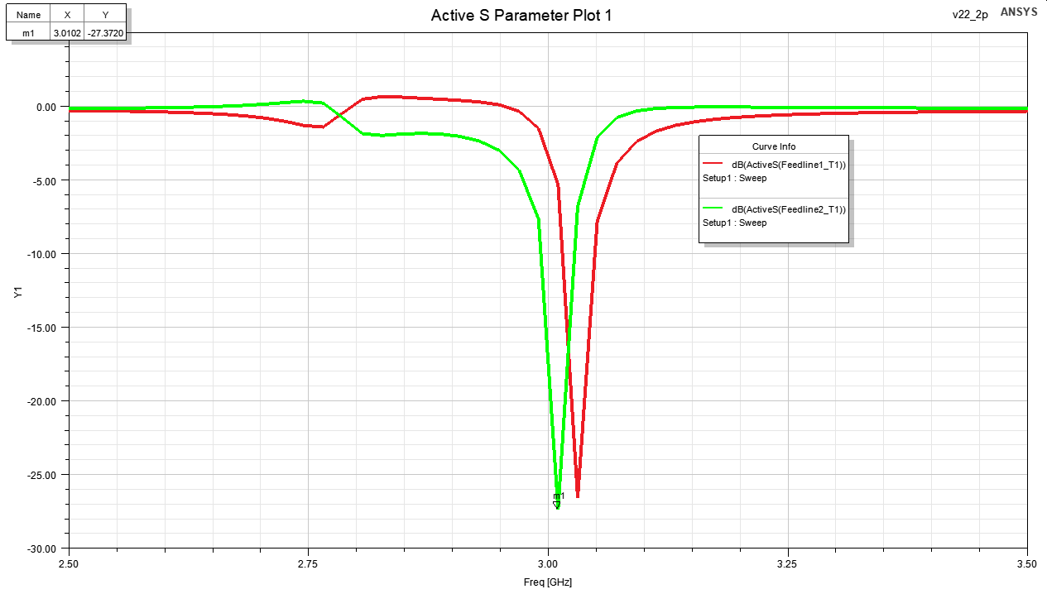
Notes:
30deg

Slide 3
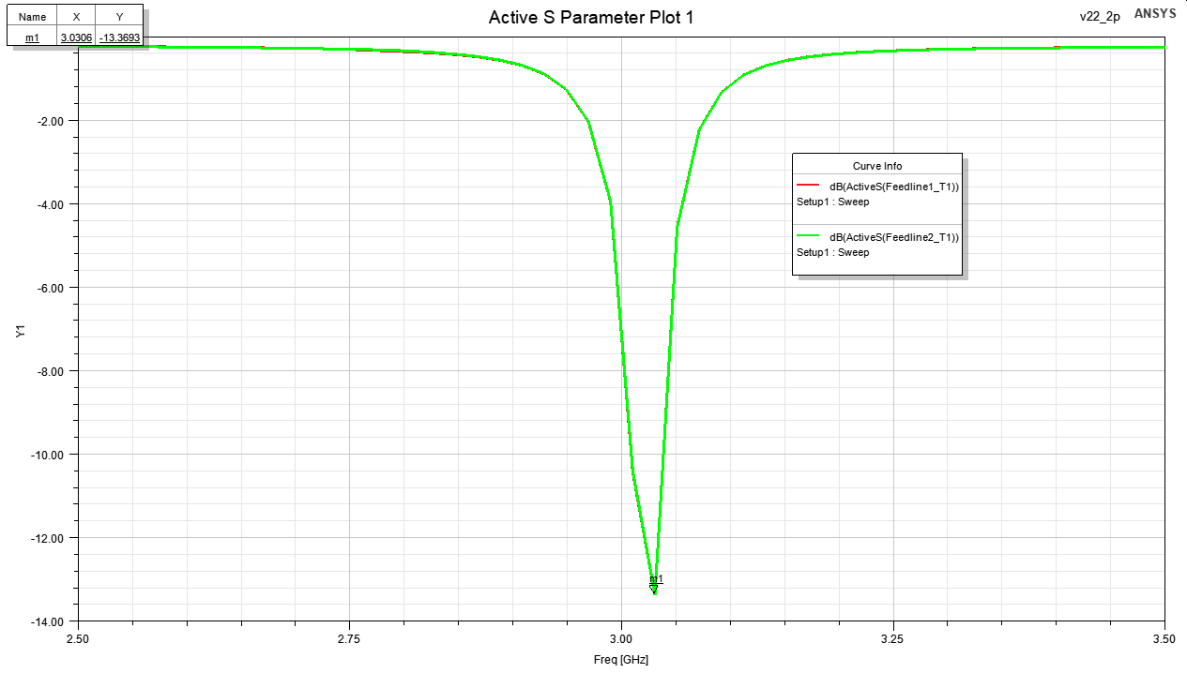
Notes:
In-phase

Slide 4
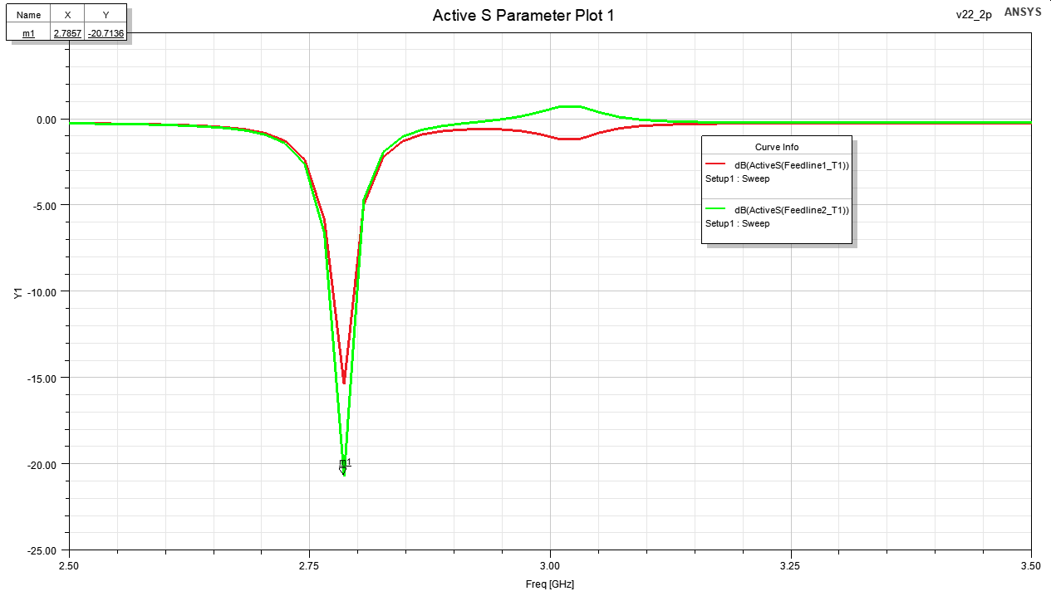
Notes:
0.8V

Slide 5
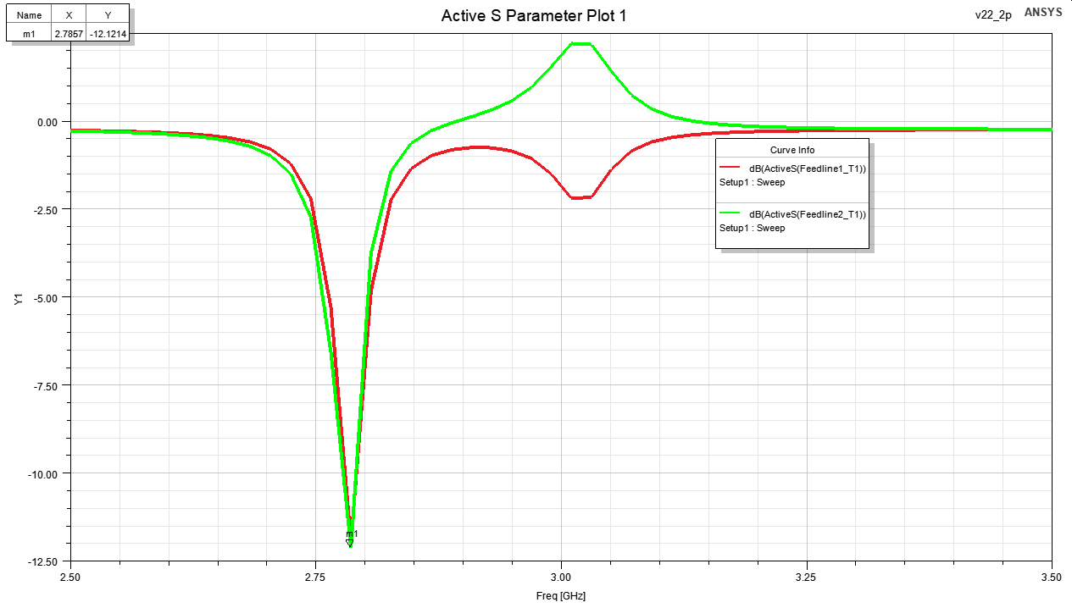
Notes:
0.6V

Slide 6
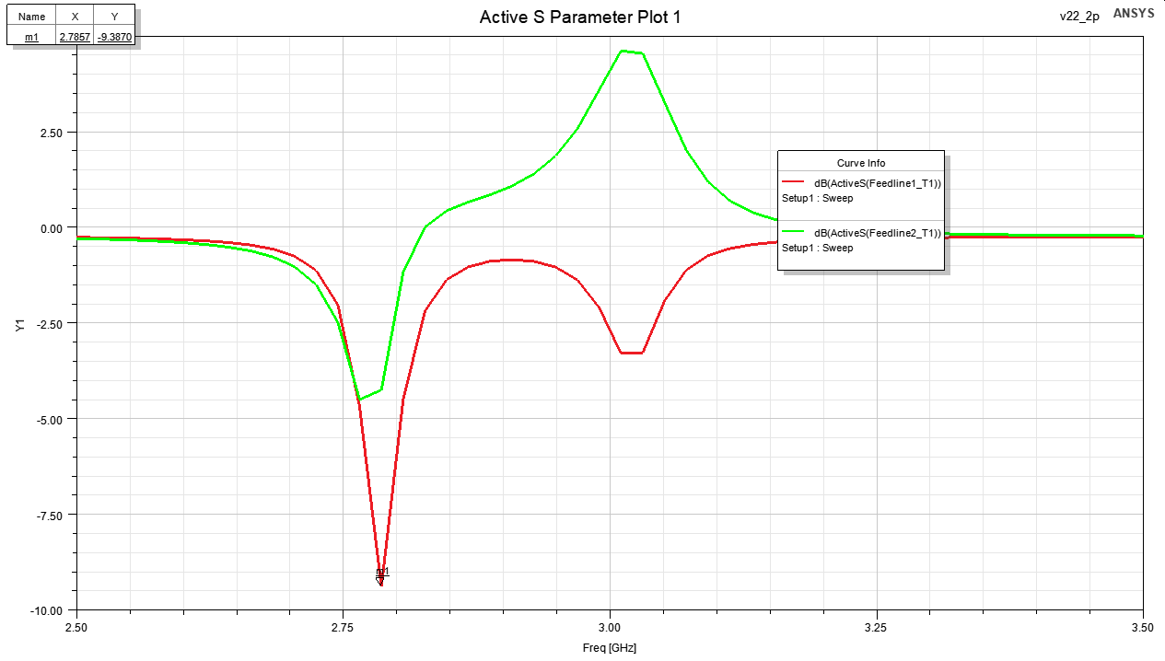
Notes:
0.4V

Slide 7
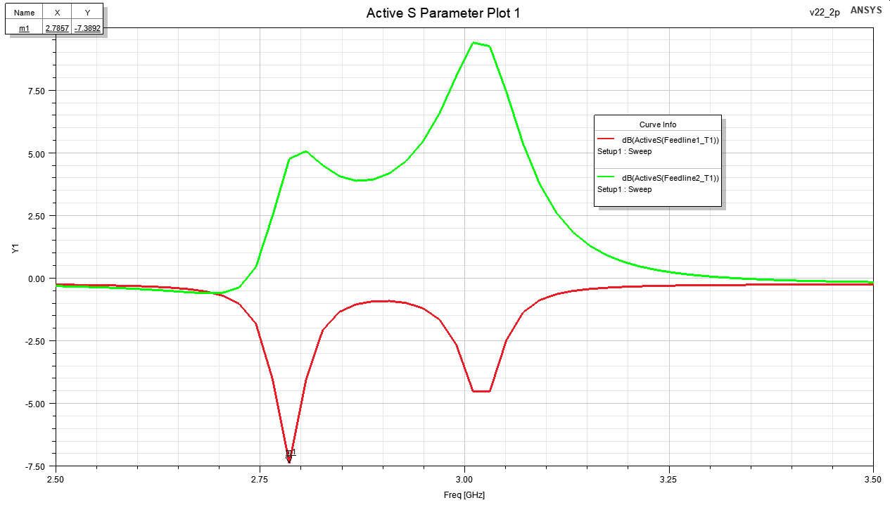
Notes:
0.2V

Slide 8
